Slide 1
Demensia: Hadapi, Pahami dan Cegah!!
dr. Lothar Matheus M.V.Silalahi, M.Sc, Sp.N, FINA
2025

Slide 2
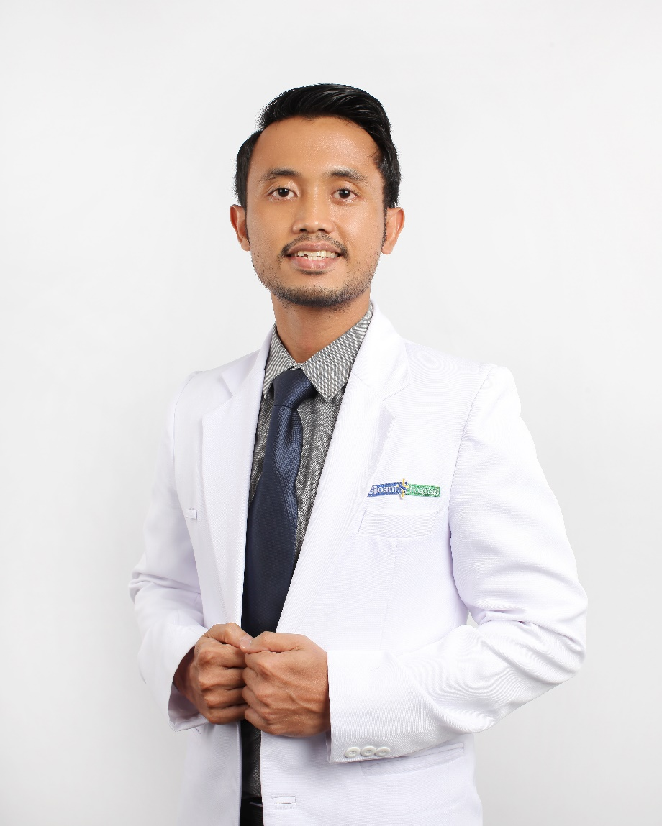
CURRICULUM VITAE
IDENTITAS
Nama : dr. Lothar Matheus Manson Vanende Silalahi, M.Sc, Sp.N, FINA
Jenis Kelamin : Laki-laki
Tempat, Tanggal lahir : Lubuk Basung, 4 Agustus 1990
PENDIDIKAN FORMAL
2004 - 2007 SMA Taruna Nusantara Magelang
2007 - 2011 S1 Fakultas Kedokteran, Program Studi Pendidikan Dokter, Universitas
Gadjah Mada
2011 – 2013 Program Profesi Kedokteran, Universitas Gadjah Mada
2015 – 2019 Program Pendidikan Dokter Spesialis Neurologi, Universitas Gadjah Mada
2019 - 2021 Paska Sarjana Ilmu Kedokteran Klinik, Universitas Gadjah Mada
2023 Fellowship Neuroimaging Neurosonologi, RSUD Dr. Moewardi
2024 Fellowship Neurointervensi, RSUD Dr. Moewardi

Slide 3
PENGALAMAN KERJA
2013-2014 Dokter Internship RS DKT Dr. Soetarto Yogyakarta
2014 Dokter Internship Puskesmas Mergangsan Yogyakarta
2014-2015 Dokter Umum RSU Bethesda Lempuyangwangi
2015-Sekarang Dosen Fakultas Kedokteran Universitas Kristen Duta Wacana
2019-Sekarang Spesialis Neurologi RS Siloam Yogyakarta
2025-Sekarang Spesialis Neurologi RSUD Wonosari Gunung Kidul
PUBLIKASI
2017, Berkala Ilmiah Kedokteran Duta Wacana, Vipiridae Snake Bite: Kasus Serial
2018, Berkala Ilmiah Kedokteran Duta Wacana, Tumor Otak Metastasis dari Kanker Payudara
2019, European Stroke Journal, Dehydration Is Associated with More Severe Ischaemic Stroke On Hospital Admission
2020, International Journal Of Medical Reviews and Case Report, Rare Case of Simultaneous Diabetic and Trocheal Nerve Neuropathy: Case Report
2020, Callosum Neurology, Peran Pemeriksaan Elektrofisiologi dalam Diagnosis Sindrom Miller-Fisher
2020, Berkala Ilmiah Kedokteran Duta Wacana, Diffuse-Weighted Magnetic Resonance Imaging (DW MRI) For Cryptogenic Stroke Diagnosis in Young Adult Female: A Case Report
2022, Journal Of Widya Medika Junior, Hemorrhagic Stroke Profile On Salatiga Regional Public Hospital Patients.
2024, Cermin Dunia Kedokteran, Efektifitas Citicoline Sebagai Terapi Gangguan Kognitif Pada Stroke Iskemik Akut
2024, Jurnal Kedokteran Syiah Kuala, Anticoagulation in haemorrhagic cerebral venous thrombosis with post-partum cardiomyopathy: Case Report
2024, Journal of Pain, Headache and Vertigo, Clinical Manifestaitons of Ischemic Stroke in Vertebrobasilary Artery Insuficiency using Non-Contras CT Scan
2025, Jurnal Atma Inovasia, Jogja Sapa Lansia

Slide 4
KASUS
Pak Raden, 65 tahun, pensiunan PNS, aktif berorganisasi, mengeluh terkadang lupa meletakkan barang, lupa nama orang terutama teman baru. Untuk mengingat hal hal yang baru sering memerlukan waktu, berpikir lambat.
Tidak punya riwayat darah tinggi, kolesterol tinggi, penyakit jantung maupun diabetes.

Slide 5
Apakah lupanya A. Normal B. Tidak Normal

Slide 6
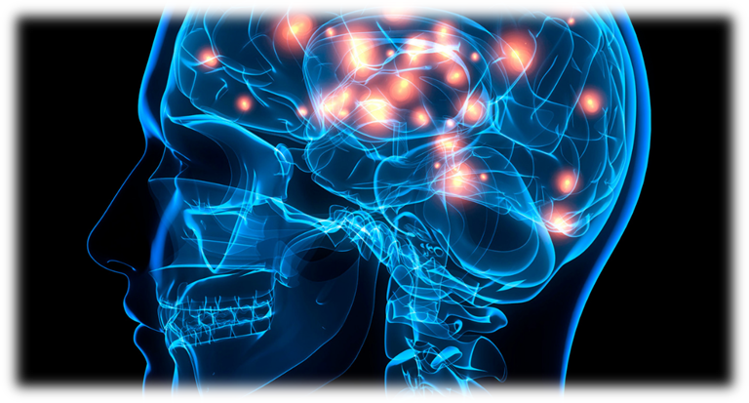
DEMENSIA
Dengan bertambahnya usia, mungkin mulai dirasakan perubahan dalam kemampuan berpikir atau penurunan daya ingat
Bagi sebagian besar orang, mungkin tidak terlalu mengganggu. Jika perubahan ini mulai mempengaruhi pekerjaan dan aktivitas sehari - hari, saatnya lebih waspada

Slide 7
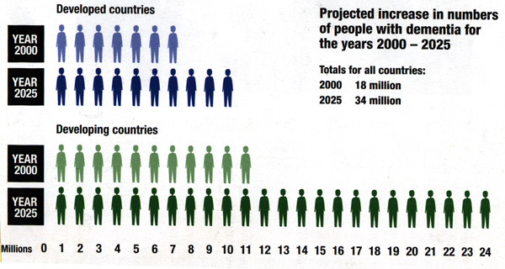

Slide 8
Kemampuan daya ingat yang menurun secara normal disebabkan oleh:
Proses berpikir menjadi lamban
SEHINGGA:
Perlu menggunakan strategi memori yang tepat
Kesulitan untuk pemusatan perhatian dan konsentrasi
Memerlukan lebih banyak waktu untuk belajar hal yang baru
Memerlukan lebih banyak isyarat untuk mengingat kembali apa yang pernah diingatnya

Slide 9
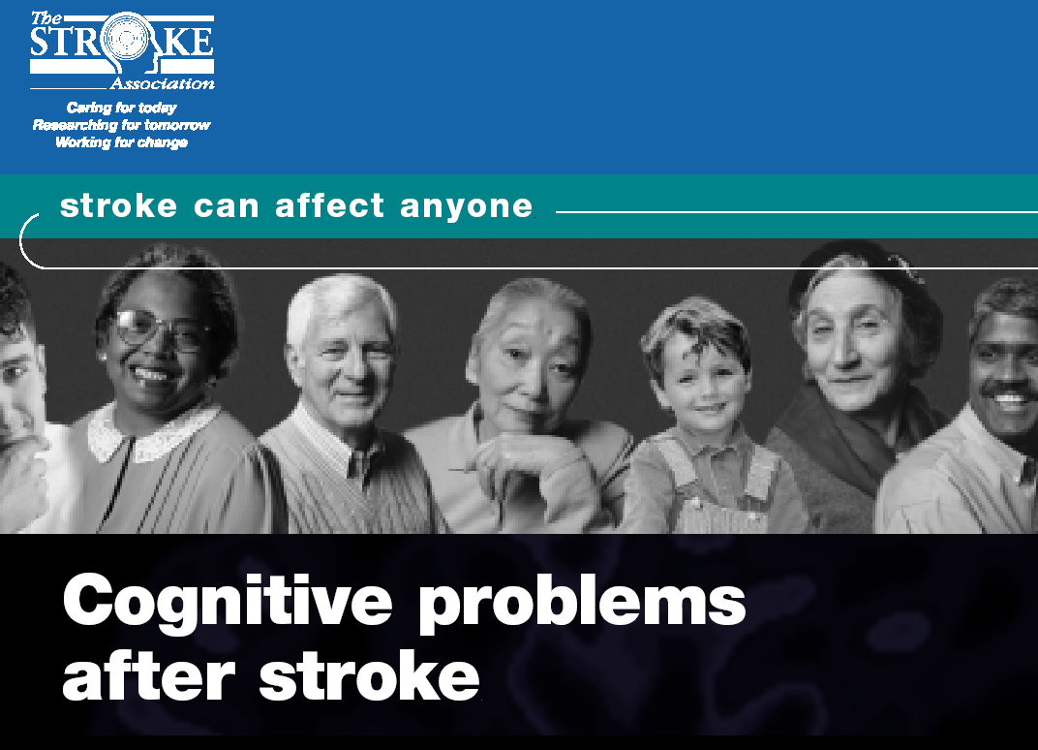
PROSES MENUA SARAF menyebabkan
Berkurangnya jumlah sel otak yang berakibat berat dan volume otak berkurang.
Perubahan dan pengurangan jumlah saraf motorik (penggerak) dan saraf penghubung
Berkurangnya jumlah sel otak yang berakibat berat dan volume otak berkurang
Perubahan dan pengurangan jumlah saraf motorik (penggerak) dan saraf penghubung

Slide 10
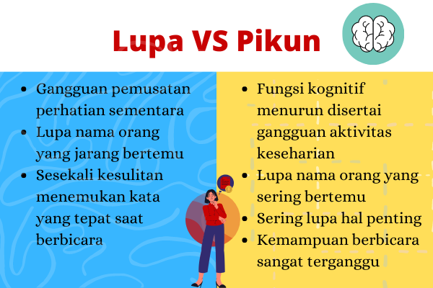

Slide 11
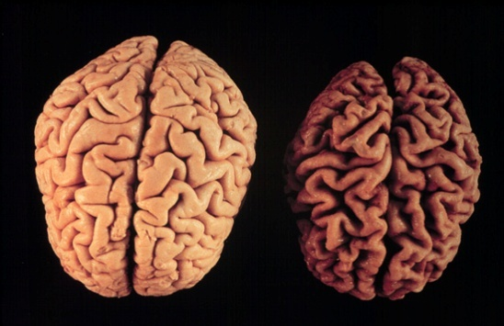
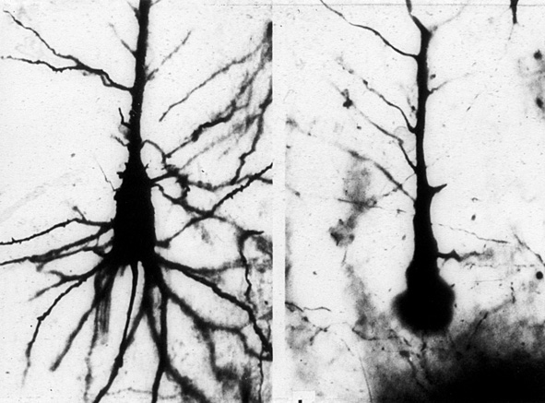

Slide 12
Perubahan fungsi kognitif yang perlu diperhatikan
1. Lupa akan hal-hal yang baru dikerjakan, misalnya lupa isi pembicaraan yang baru dilakukan
2. Berkali-kali lupa meletakkan benda-benda tertentu seperti dompet, kunci dan lain-lain
3. Mengulangi pertanyaan yang sama berkali-kali
4. Lupa akan janji dan hari-hari khusus misalnya hari ulang tahun
5. Kesulitan menemukan kata-kata dalam suatu percakapan atau kehilangan ide pikiran di tengah-tengah pembicaraan
6. Kesulitan mempelajari hal yang baru
7. Kesulitan mengerjakan tugas rutin sehari-hari seperti belanja, memasak, membayar tagihan listrik atau telepon
8. Tersesat di lokasi yang sebelumnya sudah dikenal
9. Rasa tidak nyaman atau bingung dengan situasi atau keadaan yang baru
10. Perubahan perilaku misalnya mudah sedih, marah, sensitif, depresi atau kurang bersemangat

Slide 13
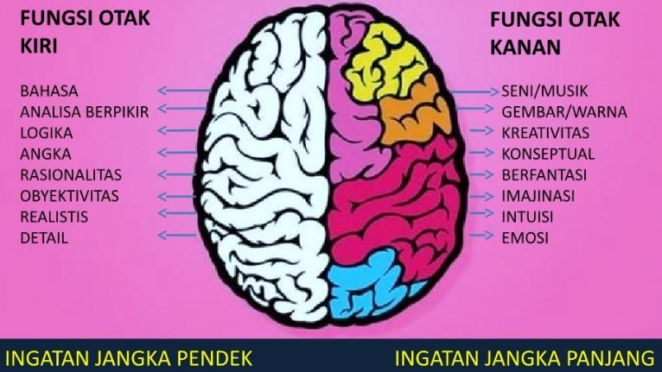

Slide 14
Jenis-Jenis Penurunan Daya Ingat
Secara garis besar dapat digolongkan menjadi tiga kelompok :
Penurunan daya ingat yang sesuai dengan proses penuaan otak yang normal
Mild Cognitive Impairment atau gangguan kognitif ringan, merupakan tanda awal demensia
Demensia, merupakan tingkatan penurunan daya ingat lebih lanjut yang telah menimbulkan hambatan dalam pekerjaan maupun aktivitas dasar/sehari-hari

Slide 15
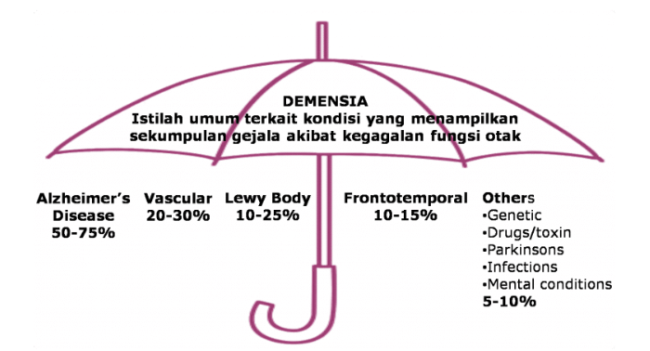

Slide 16

Siapakah yang dapat mengalami Demensia?
Kemungkinan mendapat demensia meningkat sesuai dengan bertambahnya usia. Meskipun lebih sering ditemukan pada usia 65 tahun ke atas, demensia juga dapat terjadi pada usia muda. Demensia adalah penyakit, bukan bagian dari proses penuaan.
Yang berisiko demensia
1. Pertambahan usia
2. Riwayat demensia dalam keluarga
3. Pola makan
4. Jarang berolahraga
5. Kebiasaan merokok
6. Kecanduan alkohol
7. Penyakit Otak (stroke, parkinson, trauma kepala)

Slide 17
Perawatan Demensia
Belum ada obat “dewa” yang bisa menormalkan kondisi demensia
Pencegahan adalah strategi terbaik

Slide 18
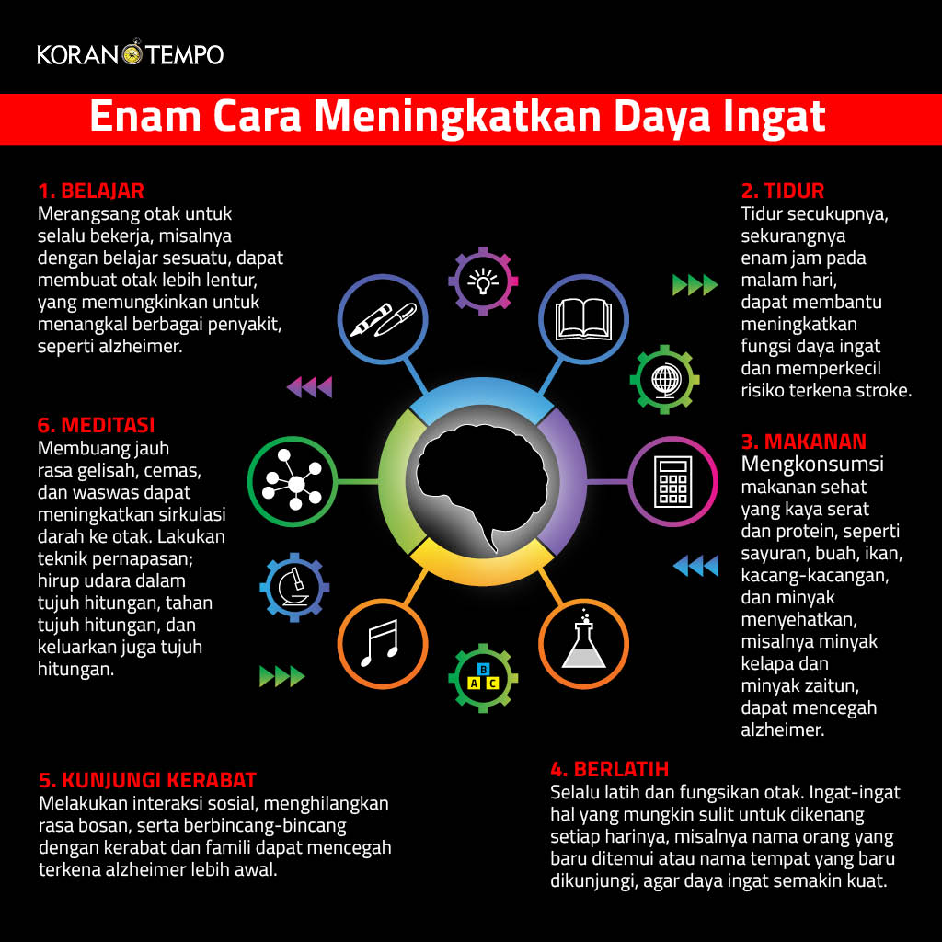

Slide 19
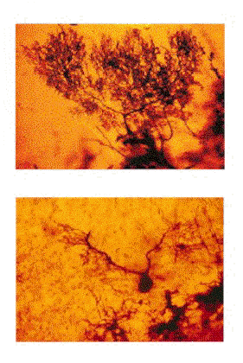
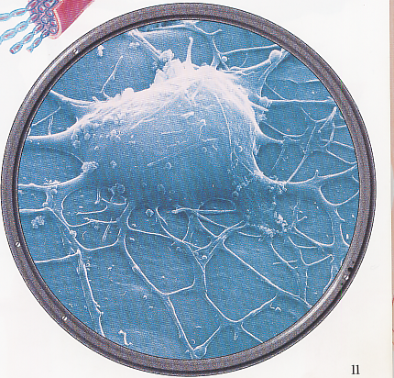
Stimulasi otak TERUS MENERUS
Jaringan antar sel bertambah
jumlahnya
Sumber daya otak → MENINGKAT
Kemampuan kognitif →Terus berkembang
SUPER POWER BRAIN

Slide 20
Selalu BELAJAR, aktifkan otak, bangkitkan MINAT memakai pikiran kita MISALNYA: membiasakan membaca buku
Membaca Alkitab rutin, MATEMATIKA, BERHITUNG, MERANCANG, MEMASAK dan lainnya.

Slide 21
Selalu mengulang ulang informasi baru untuk di simpan dalam ingatan.

Slide 22
Membuat catatan merupakan aktifitas yang baik dan sangat berharga.

Slide 23
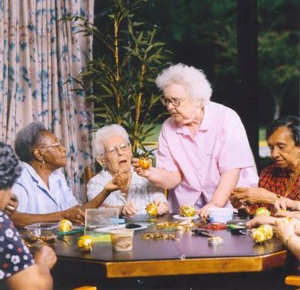
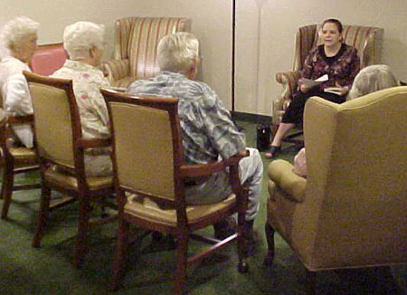

Slide 24
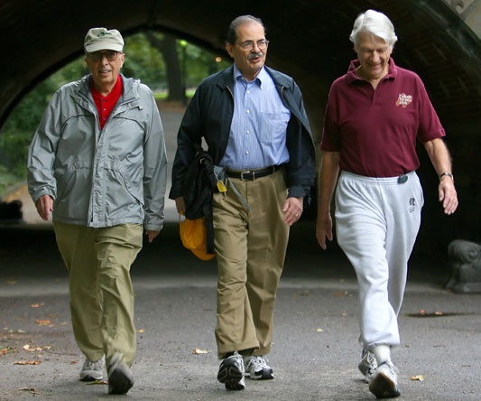

Slide 25
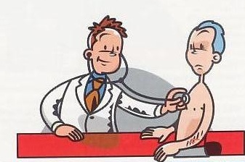
CHECK-UP RUTIN
1 TH/X

